Slide 1
React와 Firebase로 시작하는 웹 프로그래밍
Notes:
#차시명 슬라이드
차시명 : ONE모바일고딕 TITLE -> 60pt (색 : #흰색)
글자수 길이에 따라서 폰트 크기 조절가능(60pt이하)

Slide 2

1
Redux
react-redux
기본 개념
Redux의 3가지 원칙
Redux Flow
Notes:
#목차 슬라이드
학습주제명 폰트 : ONE 모바일고딕 TITLE ->24pt
소주제명 폰트 : ONE 모바일고딕 BOLD ->20pt

Slide 3
Redux
Notes:
#학습주제간지 슬라이드
학습주제명 : ONE모바일고딕 TITLE -> 60pt (색 : #흰색)
글자수 길이에 따라서 폰트 크기 조절가능(60pt이하)

Slide 4
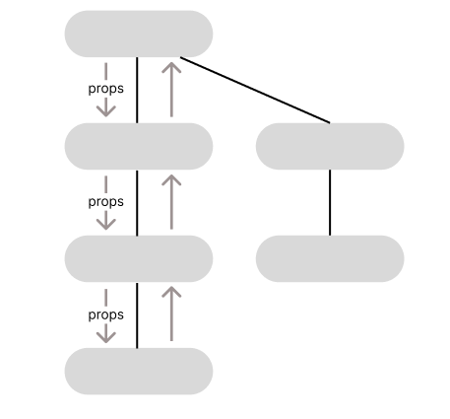
Redux
(1) react-redux
① react-redux 도입 전
props 속성의 값은 부모 컴포넌트에서 자식 컴포넌트로 전달된다
자식 컴포넌트에서 이벤트를 통해 변경된 값은 부모 컴포넌트로 전달된다
root 컴포넌트에서 최하위 자식 컴포넌트에 직접 데이터를 전달 할 수 없다
최하위 자식 컴포넌트에서 root 컴포넌트로 값을 전달할 수 없다
Notes:
#학습내용 슬라이드
맨 위 상단타이틀 : ONE 모바일고딕 TITLE ->32pt / 학습주제명으로 작성합니다.
소주제 타이틀 : ONE 모바일고딕 TITLE ->24pt
하위주제 타이틀 : ONE 모바일고딕 Bold->20pt (#7CA6A2, 청록색)
설명 내용 폰트 : ONE 모바일고딕 Bold->20pt
표 안에 들어가는 폰트 : ONE 모바일고딕 Regular -> 18pt
표 박스의 너비와 높이는 자유롭게 조정이 가능하나 웹캠과 자막공간을 넘지 않는 선에서만 가능합니다.
그 외의 넘어가는 경우는 같은 페이지를 복사 후 추가해서 이어서 작성해주시기 바랍니다.

Slide 5
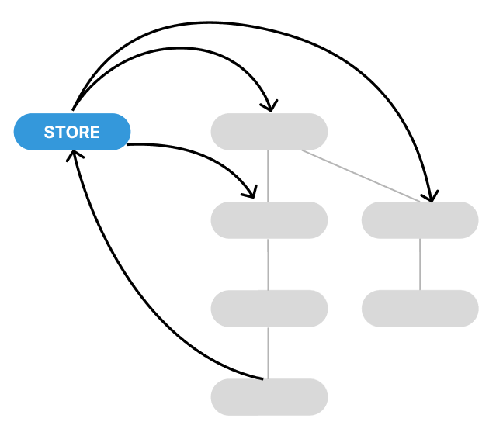
Redux
(1) react-redux
② react-redux 도입 후
Store의 초기값을 활용하여 각 컴포넌트의 초기값으로 사용
자식 컴포넌트에서 값이 변경되면 store의 값이 변경되고, store의 값을 subscribe(구독)하고 있던 컴포넌트들의 값이 변경된다
Notes:
#학습내용 슬라이드
맨 위 상단타이틀 : ONE 모바일고딕 TITLE ->32pt / 학습주제명으로 작성합니다.
소주제 타이틀 : ONE 모바일고딕 TITLE ->24pt
하위주제 타이틀 : ONE 모바일고딕 Bold->20pt (#7CA6A2, 청록색)
설명 내용 폰트 : ONE 모바일고딕 Bold->20pt
표 안에 들어가는 폰트 : ONE 모바일고딕 Regular -> 18pt
표 박스의 너비와 높이는 자유롭게 조정이 가능하나 웹캠과 자막공간을 넘지 않는 선에서만 가능합니다.
그 외의 넘어가는 경우는 같은 페이지를 복사 후 추가해서 이어서 작성해주시기 바랍니다.

Slide 6
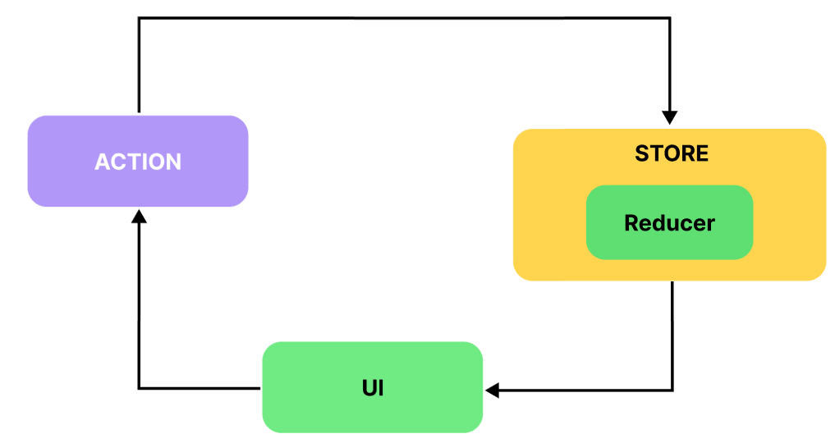
Redux
(2) 기본 개념
Store: 상태를 관리하는 곳 즉 저장소 (방송국, ‘값이 변화되었습니다’라고 방송하면, 구독하고 있는 컴포넌트에 반영)
Reducer ：상태를 변화 시키는 곳 , 즉 변수를 저장하는 곳
Actions ：상태를 변화시키는 함수
Notes:
#학습내용 슬라이드
맨 위 상단타이틀 : ONE 모바일고딕 TITLE ->32pt / 학습주제명으로 작성합니다.
소주제 타이틀 : ONE 모바일고딕 TITLE ->24pt
하위주제 타이틀 : ONE 모바일고딕 Bold->20pt (#7CA6A2, 청록색)
설명 내용 폰트 : ONE 모바일고딕 Bold->20pt
표 안에 들어가는 폰트 : ONE 모바일고딕 Regular -> 18pt
표 박스의 너비와 높이는 자유롭게 조정이 가능하나 웹캠과 자막공간을 넘지 않는 선에서만 가능합니다.
그 외의 넘어가는 경우는 같은 페이지를 복사 후 추가해서 이어서 작성해주시기 바랍니다.

Slide 7
Redux
(3) Redux의 3가지 원칙
① 하나의 애플리케이션 안에는 하나의 스토어만 사용
Redux는 하나의 애플리케이션에서 여러 개의 스토어 사용을 권장하지 않는 이유는 개발 도구를 활용하지 못하게 되어 디버깅이 어려워지기 때문
하나의 스토어만 사용하여 디버깅을 용이하게 하고, 서버와의 직렬화를 통해 클라이언트에서 데이터를 쉽게 받아올 수 있도록 한다.
Notes:
#학습내용 슬라이드
맨 위 상단타이틀 : ONE 모바일고딕 TITLE ->32pt / 학습주제명으로 작성합니다.
소주제 타이틀 : ONE 모바일고딕 TITLE ->24pt
하위주제 타이틀 : ONE 모바일고딕 Bold->20pt (#7CA6A2, 청록색)
설명 내용 폰트 : ONE 모바일고딕 Bold->20pt
표 안에 들어가는 폰트 : ONE 모바일고딕 Regular -> 18pt
표 박스의 너비와 높이는 자유롭게 조정이 가능하나 웹캠과 자막공간을 넘지 않는 선에서만 가능합니다.
그 외의 넘어가는 경우는 같은 페이지를 복사 후 추가해서 이어서 작성해주시기 바랍니다.

Slide 8
Redux
(3) Redux의 3가지 원칙
② state는 읽기 전용
Redux는 state를 변경할 때, 기존 값은 건드리지 않고, action을 일으켜 새로운 state를 생성하여 업데이트해주는 방식
Redux 고유의 불변성을 지키고, state를 변경하려는 의도를 파악하고 디버깅을 용이하게 한다
Notes:
#학습내용 슬라이드
맨 위 상단타이틀 : ONE 모바일고딕 TITLE ->32pt / 학습주제명으로 작성합니다.
소주제 타이틀 : ONE 모바일고딕 TITLE ->24pt
하위주제 타이틀 : ONE 모바일고딕 Bold->20pt (#7CA6A2, 청록색)
설명 내용 폰트 : ONE 모바일고딕 Bold->20pt
표 안에 들어가는 폰트 : ONE 모바일고딕 Regular -> 18pt
표 박스의 너비와 높이는 자유롭게 조정이 가능하나 웹캠과 자막공간을 넘지 않는 선에서만 가능합니다.
그 외의 넘어가는 경우는 같은 페이지를 복사 후 추가해서 이어서 작성해주시기 바랍니다.

Slide 9
Redux
(3) Redux의 3가지 원칙
③ Reducer는 순수 함수여야 한다
Reducer 함수는 이전 state와 action 객체를 parameter로 받는다
parameter외의 값에 의존해선 안된다
이전 state는 건드리지 않고, 변화를 준 새로운 state 객체를 만들어서 리턴 한다
같은 parameter로 호출된 Reducer 함수는 언제나 같은 결과를 리턴 해야 한다
Notes:
#학습내용 슬라이드
맨 위 상단타이틀 : ONE 모바일고딕 TITLE ->32pt / 학습주제명으로 작성합니다.
소주제 타이틀 : ONE 모바일고딕 TITLE ->24pt
하위주제 타이틀 : ONE 모바일고딕 Bold->20pt (#7CA6A2, 청록색)
설명 내용 폰트 : ONE 모바일고딕 Bold->20pt
표 안에 들어가는 폰트 : ONE 모바일고딕 Regular -> 18pt
표 박스의 너비와 높이는 자유롭게 조정이 가능하나 웹캠과 자막공간을 넘지 않는 선에서만 가능합니다.
그 외의 넘어가는 경우는 같은 페이지를 복사 후 추가해서 이어서 작성해주시기 바랍니다.

Slide 10
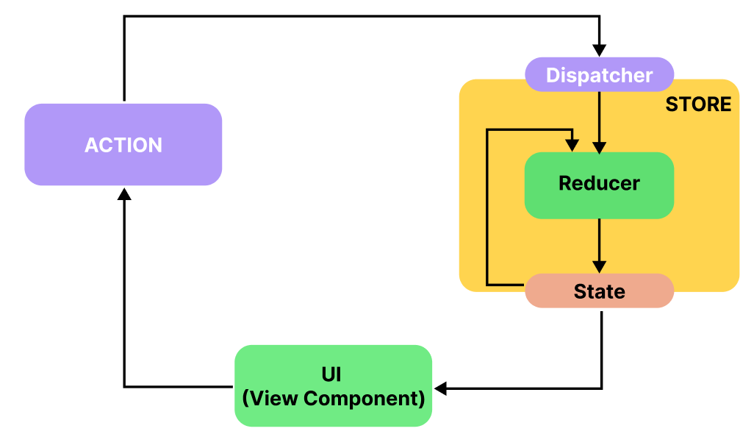
Redux
(4) Redux Flow
① 초기 상태
store에서 reducer를 호출하고 리턴 값을 초기 상태로 저장
UI가 최초 렌더링 될 때, UI 컴포넌트는 store의 state에 접근하여 렌더링에 활용한다
state가 업데이트되는 것을 subscribe 한다
Notes:
#학습내용 슬라이드
맨 위 상단타이틀 : ONE 모바일고딕 TITLE ->32pt / 학습주제명으로 작성합니다.
소주제 타이틀 : ONE 모바일고딕 TITLE ->24pt
하위주제 타이틀 : ONE 모바일고딕 Bold->20pt (#7CA6A2, 청록색)
설명 내용 폰트 : ONE 모바일고딕 Bold->20pt
표 안에 들어가는 폰트 : ONE 모바일고딕 Regular -> 18pt
표 박스의 너비와 높이는 자유롭게 조정이 가능하나 웹캠과 자막공간을 넘지 않는 선에서만 가능합니다.
그 외의 넘어가는 경우는 같은 페이지를 복사 후 추가해서 이어서 작성해주시기 바랍니다.

Slide 11
Redux
(4) Redux Flow
② 업데이트
UI에서 버튼을 클릭한다
버튼클릭으로 ACTION이 발생한다
Dispatcher 함수가 실행되고 store에서 이전 state와 현재의 action으로 reducer 함수를 실행하고 리턴 된 값을 state로 저장한다
Notes:
#학습내용 슬라이드
맨 위 상단타이틀 : ONE 모바일고딕 TITLE ->32pt / 학습주제명으로 작성합니다.
소주제 타이틀 : ONE 모바일고딕 TITLE ->24pt
하위주제 타이틀 : ONE 모바일고딕 Bold->20pt (#7CA6A2, 청록색)
설명 내용 폰트 : ONE 모바일고딕 Bold->20pt
표 안에 들어가는 폰트 : ONE 모바일고딕 Regular -> 18pt
표 박스의 너비와 높이는 자유롭게 조정이 가능하나 웹캠과 자막공간을 넘지 않는 선에서만 가능합니다.
그 외의 넘어가는 경우는 같은 페이지를 복사 후 추가해서 이어서 작성해주시기 바랍니다.

Slide 12
Redux
(4) Redux Flow
② 업데이트
store를 subscribe 하고 있던 UI 컴포넌트들에게 업데이트 여부를 알린다
store의 데이터가 필요한 각각의 컴포넌트들은 state가 업데이트되었는지 확인한다
변경된 요소들은 새로운 데이터로 강제 리렌더링되고 화면에 업데이트된다
Notes:
#학습내용 슬라이드
맨 위 상단타이틀 : ONE 모바일고딕 TITLE ->32pt / 학습주제명으로 작성합니다.
소주제 타이틀 : ONE 모바일고딕 TITLE ->24pt
하위주제 타이틀 : ONE 모바일고딕 Bold->20pt (#7CA6A2, 청록색)
설명 내용 폰트 : ONE 모바일고딕 Bold->20pt
표 안에 들어가는 폰트 : ONE 모바일고딕 Regular -> 18pt
표 박스의 너비와 높이는 자유롭게 조정이 가능하나 웹캠과 자막공간을 넘지 않는 선에서만 가능합니다.
그 외의 넘어가는 경우는 같은 페이지를 복사 후 추가해서 이어서 작성해주시기 바랍니다.

